Slide 1


PRUEBAS DE EFICACIA EN BIOINSUMOS DE USO AGRÍCOLA
.
JOSE ROBERTO GALINDO ALVAREZ
Director Técnico de Inocuidad e Insumos Agrícolas
Ingeniero Agrónomo
M Sc. Fitopatología.
M Sc. Protección Vegetal.

Slide 2
UNO DE LOS PROPÓSITOS DEL ICA CON EL REGISTRO DE LOS BIOINSUMOS ES ALCANZAR UN MAYOR GRADO
DE SEGURIDAD ALIMENTARIA MEDIANTE:
“POR LO QUE SE REQUIERE LA APLICACIÓN EFICAZ DE LOS BIOINSUMOS MINIMIZANDO RIESGOS PARA LA SALUD HUMANA, LA SANIDAD AGROPECUARIA Y EL AMBIENTE”
Aumento de las exportaciones
Incremento en la producción
Sustitución de las importaciones

Slide 3
DEFINICIÓN
¿QUE ES UN BIOINSUMO DE USO AGRÍCOLA?
De acuerdo con los alcances para el ICA:
  “Sustancia o mezcla de sustancias elaboradas de origen biológico o natural, sostenible e inocuo, clasificado como agente biológico para el control de plagas, inoculante biológico, bioabonos, producto bioquímico y extracto vegetal”.
  “Utilizado en la agricultura para fines de fito-protección y para la promoción de crecimiento y desarrollo de las plantas”.

Slide 4
CONTROL BIOLÓGICO
CONTROL BIOLÓGICO:
“El uso de los enemigos naturales, ya sea introducidos a una zona nueva o manipulados con el objetivo de controlar plagas” (Huffaker, 1971).
CLÁSICO (INTRODUCCIÓN DE ENEMIGOS NATURALES):
Consiste en la importación, introducción y liberación de enemigos naturales para la regulación de la población de una plaga en particular.
Generalmente la plaga objeto de control es una especie “exótica”, “introducida”, o “emergente” (Pérez, 2004).

Slide 5
AUMENTATIVO:
Consiste en la producción masiva y liberación de grandes cantidades de enemigos naturales (Pérez, 2004).
“caso más común en Colombia”
CONSERVACIONISTA:
No es objeto de registro de insumos de uso agrícola, es por lo general normatizado por las autoridades de Sanidad Vegetal.

Slide 6
AGENTES MICROABIANOS PARA EL CONTROL DE PLAGAS
Son los Hongos, Bacterias, o los virus controladores de las denominadas plagas de cultivos:
Para la eficacia de Virus como controladores de artrópodos se debe tener la línea base cuantificada por una unidad especifica, (Área, Plantas individuales, etc) de individuos plagas, supuestamente sanos y aplicar los tratamientos. Sin testigo, la eficacia se toma en función a la línea base. Ej: Virus de la poliedrosis nuclear, para controlar diferente lepidopteros, o Baculovirus en polillas en papa y otros cultivos.

Slide 7
AGENTES MICROABIANOS PARA EL CONTROL DE PLAGAS
En las mangas entomológicas se puede contar la población base y la eficacia se toma sobre el numero poblacional total y se cuantifican las medias para el ANOVA. Ej: Bb para control de brocas en café, picudos en cítricos, Bt para controlar lepidópteros en cítricos, en arbustos de aromáticas, etc.
En tubos entomológicos con plagas previamente criadas y adormiladas e inoculadas en el área de la planta a tratar.
Las aplicaciones se deben realizar en horas de la mañana o en la tarde.
Al momento de realizar una evaluación visual el objeto de control debe presentar “Expresión Saprofìtica”.

Slide 8
INOCULANTES BIOLÓGICOS
Se evalúan variables como aumento de raíces, presencia de nódulos, peso seco-peso fresco, altura de la planta, ramificación (si aplica) y se compara necesariamente contra un testigo absoluto.
Puede utilizarse un testigo comercial como tratamiento dentro de la evaluación de eficacia.
Como el beneficio de inoculación biológica es inherente a las necesidades de la especie cultivada, es indispensable la prueba de eficacia para dar recomendaciones especificas por cultivo.

Slide 9
EXTRACTOS VEGETALES
EXTRACTOS VEGETALES COMO REPELENTES:
Se toma línea base poblacional y luego después de tratamientos se contabiliza remanente poblacional sobre los blancos aplicados y de ahí se extraen las medias. Aquí no aplican las mangas entomológicas.
COMO CONTROLADORES:
Se evalúa sobre daño y su reducción y también se puede sobre número poblacional, si se ha hecho conteo de línea base.

Slide 10
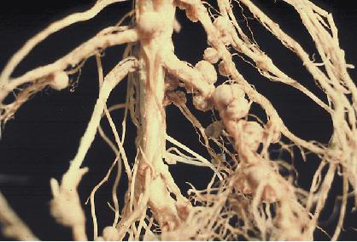
VARIABLES QUE SE PUEDEN EVALUAR PARA LOS INOCULANTES:
PESOS HÚMEDOS Y/O SECOS: Raíz, Tallo, Hoja.
ÁREA FOLIAR: Bacterias Fijadoras N₂ tanto simbióticas como asimbióticas.
NODULACIÓN (No. de Nódulos efectivos o viables “Rosados”): Solo para bacterias simbióticas, Ej. Rhizobium spp.
Llenado de Grano, Rendimiento o Número de Frutos por planta: Para microorganismos solubilizadores de P₂.

Slide 11
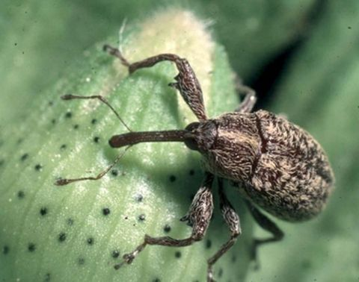
PRODUCTOS BIOQUÍMICOS
FEROMONAS SEXUALES:
La Feromonas de Atracción se deben trabajar para eficacia con el sistema de trampas, para conteo de los individuos atraídos por la feromona.
El testigo son las trampas sin feromonas.
En Feromonas de dispersión, por su Naturaleza, deben evaluarse por reducción de daño versus un supuesto de daño también.
Picudo del algodón.

Slide 12
PRUEBAS DE EFICACIA AGRONÓMICA (FINES DE REGISTRO O AMPLIACIONES DE USO)

Slide 13
ARTÍCULO 8. RESOLUCIÓN 698/2011
Una vez aprobado, el protocolo tendrá una vigencia de tres (3) años, término durante el cual debe realizar la prueba de ensayo de eficacia en dos (2) zonas agroecológicas diferentes.
El ICA emitirá concepto de eficacia agronómica aprobado o rechazado según corresponda y se dejará una copia al interesado. Cuando el concepto sea aprobado, el interesado debe registrar el producto dentro del año siguiente al desarrollo del ensayo de eficacia.

Slide 14
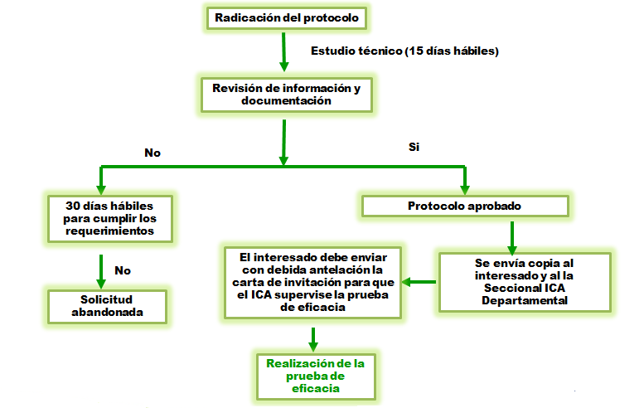
Ruta de proceso de protocolo

Slide 15
ASPECTOS A CONSIDERAR EN EL PROTOCOLO DE PRUEBA DE EFICACIA:
NOMBRE DE LA PRUEBA
INTRODUCCIÓN
Marco teórico o revisión de literatura; Reseña del problema; Justificación.
OBJETIVO DE LA PRUEBA
SELECCIÓN DEL CULTIVO Y CULTIVAR
Mencionar el cultivo y cuando sea posible el cultivar o variedad.
IDENTIFICACIÓN DEL AGENTE NOCIVO (ORGANISMO PLAGA O PATÓGENO) OBJETO DE CONTROL

Slide 16
BIOLOGÍA DEL PATÓGENO U ORGANISMO PLAGA OBJETO DE CONTROL (SI APLICA)
INFORMACIÓN GENERAL DEL AGENTE DE CONTROL, INOCULANTE BIOLÓGICO O PRODUCTO QUE SE VA A PROBAR
Se debe referenciar la información del agente de control biológico o producto que se va a probar (composición, propiedades físico-químicas y los aditivos de la formulación, si la hay).
UBICACIÓN GEOGRÁFICA Y CARACTERÍSTICAS AGROECOLÓGICAS DE LA ZONA DONDE SE VA A REALIZAR LA PRUEBA
MATERIALES Y CONDICIONES DE LA PRUEBA
El área seleccionada para la prueba debe ser representativa de las condiciones correspondientes al uso comercial que se planea realizar con el agente de control, inoculante biológico o producto que se va a probar.

Slide 17
DISEÑO EXPERIMENTAL
Establecer el tipo de diseño experimental se que va a emplear en la prueba, el cual debe permitir una evaluación estadística y significativa acorde al objetivo planteado, indicando:
Número de tratamientos ( incluir un testigo o tratamiento no tratado).
Número de repeticiones, cuando sea estrictamente necesario y la eficacia no se demuestre sin esta comparacón).
Tamaño de las parcelas.
Variables a evaluar (ejemplo: mortalidad, porcentaje de parasitismo, peso fresco, longitud raíz, entre otros,).
Análisis estadístico.
El Testigo comercial no puede ser de síntesis química, por lo cual no es obligatorio si no existe.

Slide 18
DISEÑO EXPERIMENTAL:
Completamente al Azar
Bloques Completamente al Azar
Factorial
Para determinar Diferencias Significativas: Siempre se debe formular la Hi y la Ho con un α de 0.05 (evitar cometer error tipo II que es acertar Ho)
TENER EN CUENTA:
Para poder aplicar una prueba de ANOVA se deben probar los supuestos de Normalidad en los datos H.V. y la aditividad.
Si no se cumplen algunos de los supuestos se pueden hacer transformaciones (pero hay perdida de información biológica) o utilizar estadística no paramétrica.

Slide 19
Una vez realizada la prueba de ANOVA se puede utilizar pruebas de comparación múltiple para determinar diferencias entre los tratamientos, o a su vez determinar cual es el mas diferente de todos por medio de:
TUKEY
DUNNET
CONTRASTES ORTOGONALES
Se deben utilizar mínimo 5T X 4R o viceversa para soportar los 12 G.L (T-1 X R-1= G.L)
Se recomienda utilizar los siguientes T:
El Bioinsumo a evaluar D1 (T1)
El Bioinsumo a evaluar D2 (T2)
El Bioinsumo a evaluar D3 (T3)
El Testigo Comercial (T4)
El Testigo Absoluto (T5) (Si lo hay)

Slide 20
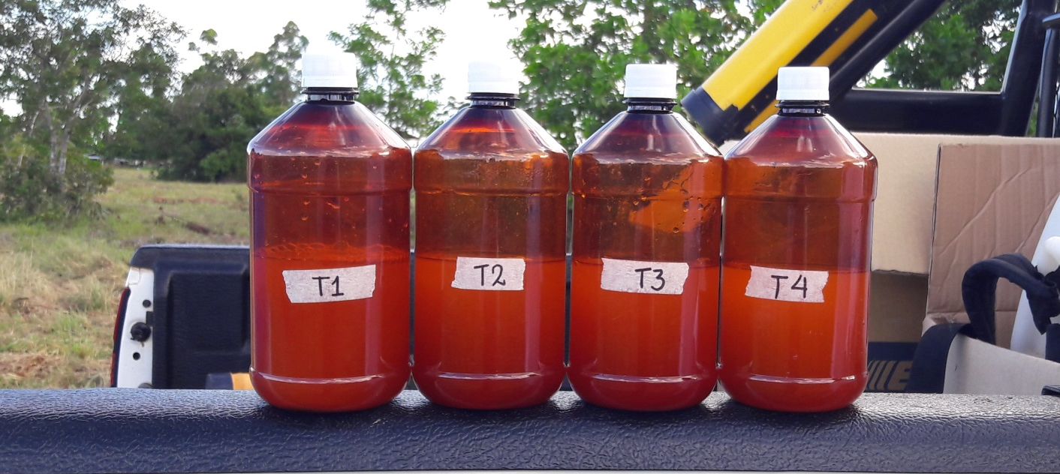

Slide 21
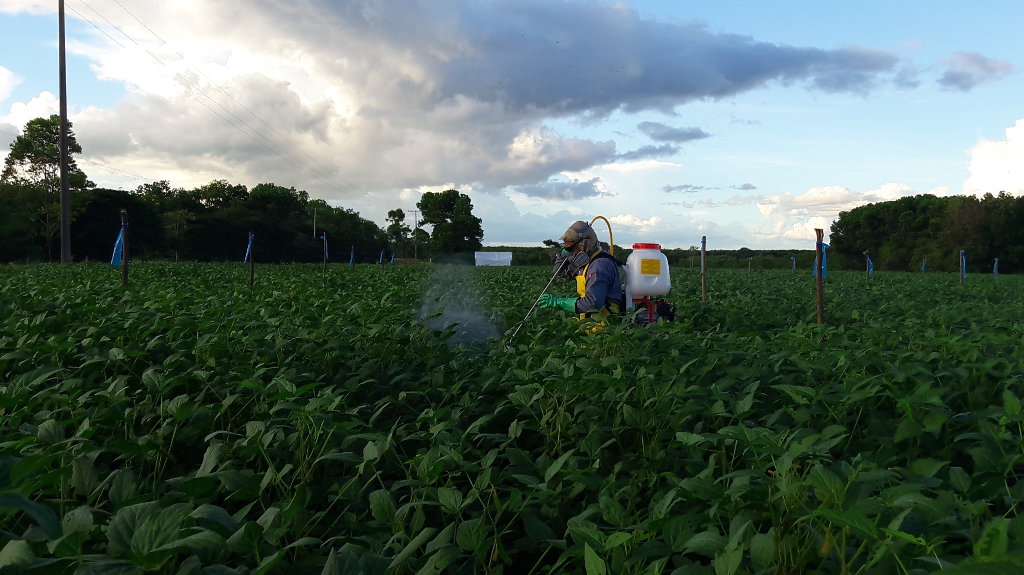

Slide 22
MUCHAS GRACIAS.
.
JOSE ROBERTO GALINDO ALVAREZ
Director Técnico de Inocuidad e Insumos Agrícolas
Ingeniero Agrónomo
M Sc. Fitopatología.
M Sc. Protección Vegetal.
roberto.galindo@ica.gov.co

